Slide 1


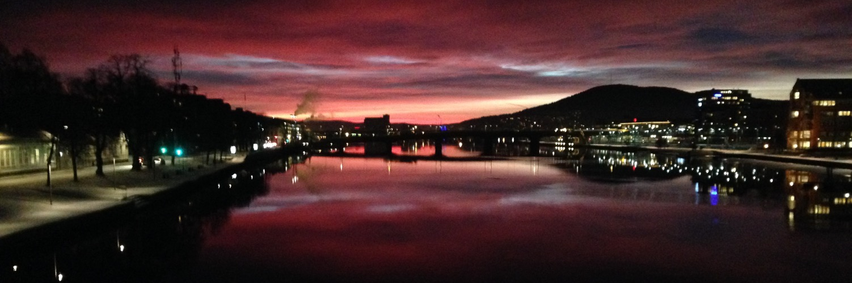
Målrettet samspill
Øystein Bull-Hansen arkitekt og byplanlegger

Slide 2


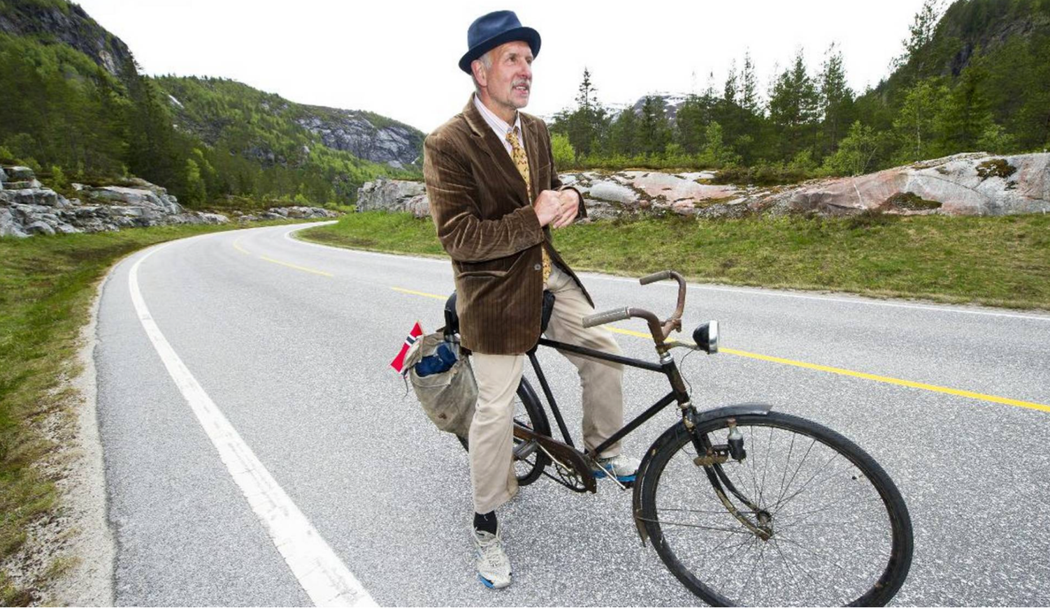
Et senter for bærekraftig by- og stedsutvikling

Slide 3

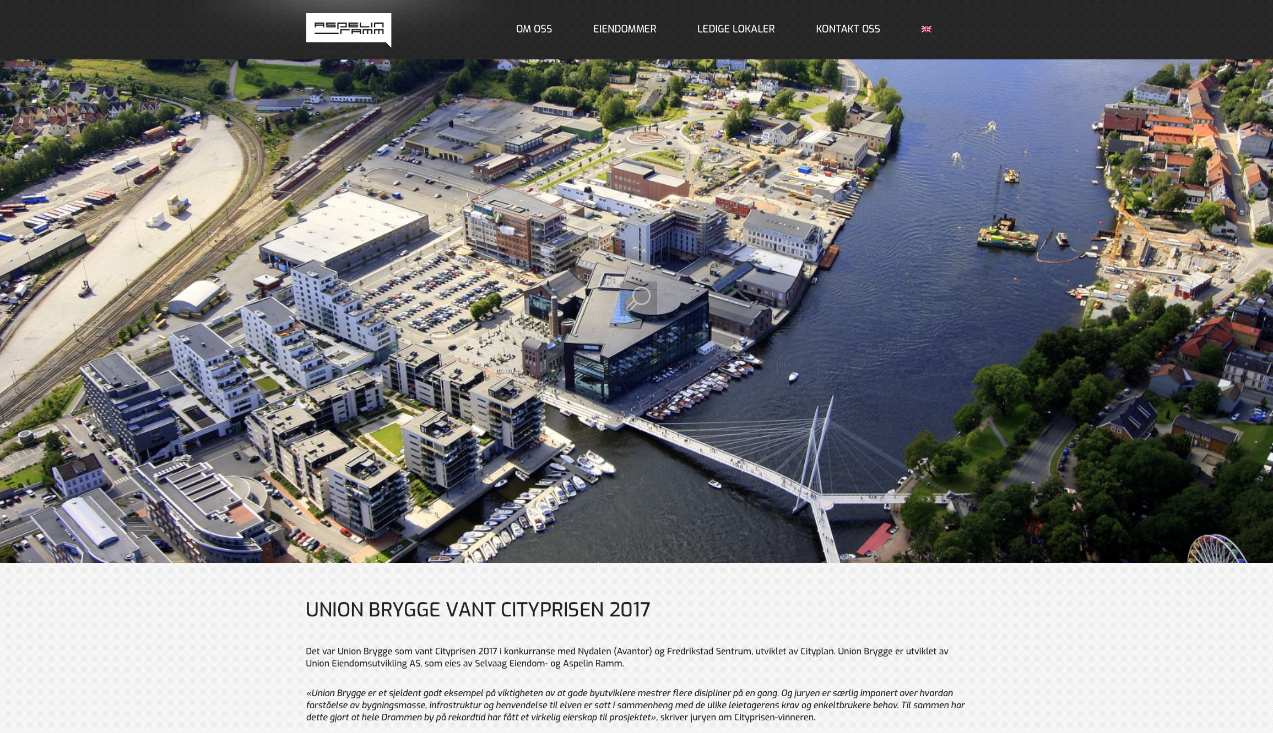
Regional by – bilbasert
Monofunksjonell
Attraktiv by -
Multifunksjonell

Slide 4
Noen innledende ord
Jeg er en «konservativ» planlegger (eller kanskje «radikal») i den forstand at jeg mener at fellesskapet skal samordne sektorinteressene til felles beste.
Vi utvikler et samfunn for at menneskene skal ha det godt innenfor naturgitte rammer, ikke for at noen skal tjene mest mulig penger
Men penger kan være en drivkraft for å gjøre ting på en smart måte
Vi må utvikle handlekraftige kommuner som kan samhandle med private på fellesskapets vegne
Kommunen må være den mest habile aktøren i stedsutviklingen
Næringslivet må få spille seg ut innenfor gode rammer

Slide 5
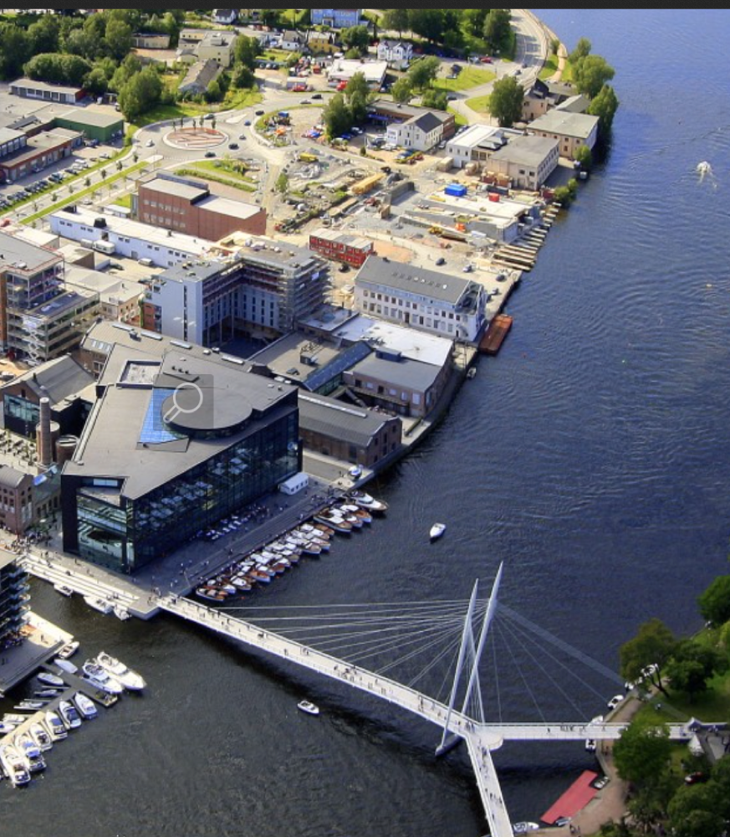
Den handlekraftige kommunen:
Har sterk politisk og administrativ vilje
Setter seg klare mål og finner frem til egnede virkemidler
Bruker dagens velstand til å skape et mer ressursøkonomisk, sosialt og helsebringende samfunn
Legger til rette for framtidens løsninger
Blir attraktiv og får et konkurransedyktig næringsliv

Slide 6

Tillitt administrasjon/politikk/private aktører
En forutsetning for kvalitet
Høy faglig kompetanse skaper tillitt
Felles opplæring – studieturer – gode felles prosesser knyttet til stedsutvikling
Konsekvente politikere
skaper forutsigbarhet
og faglig trygghet
”Når politikerne oppfører seg som sauer, blir vi ulver”
Fritt sitat fra eiendomsutvikler i Drammen

Slide 7
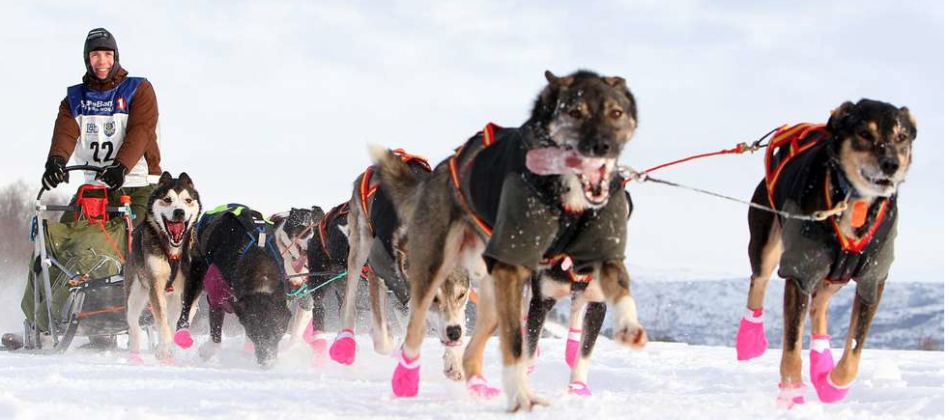
Skap felles visjoner og mål
Setter retning på utviklingen
Skaper lyst og energi til å utvikle samfunnet
Etterspørsel etter nye løsninger
Bedre planer og byggesaker i forhold til overordnede mål

Slide 8
Forhandlinger må baseres på gode planer- som håndheves
Kommuneplaner som bygger opp under regionale planer
  Strategier for stedsutvikling, næringsutvikling, inkluderende arkitektur og tjenesteutvikling i samfunnsdelen
  Lokaliseringspolitikk i arealdelen
Planbeskrivelser og planer som gjør at utbyggerne vet hva kommunen vil styre etter
Gode prosesser som gjør at politikerne blir motstandskraftige

Slide 9
Den handlekraftige kommunen gjør mer enn å planlegge
Bruker sine ressurser til å endre samfunnet (investering, utvikling og drift)
Lager attraktive og sosiale steder
Ser trender - i forkant av næringslivet
Gjør det lønnsomt for næringslivet å gjøre de riktige tingene
Samarbeider om utviklingsprosjekt
Driver strategisk eiendomsutvikling
Utvikler kreative miljø i samarbeid

Slide 10
Næringslivet til sentrum
Kommunen må vise at den satser på sentrum
Kjenne sin forhandlingsstyrke
Fortelle historien om sentrums attraktivitet
Henvende seg til leietagere, arbeidsgivere og arbeidstagere
Legge til rette og samarbeide for å få til ting
Stoppe feil lokalisering

Slide 11
Eksempler

Slide 13
Hvordan fikk Drammen det til?
En bymessig regulering
Sterk politisk engasjement
En dyktig og fleksibel administrasjon
En grunneier og utvikler som så potensialet
En kommune som satset tungt

Slide 14

Parallelloppdrag som metode
Kommunen (i samråd med grunneiere) definerer oppgaven
Tverrfaglige arkitektgrupper viser ulike muligheter
Medvirkning fra befolkning, grunneiere og næringslivet
Evalueringsgruppe som ”tenketank”
  Tegner en visjon ut fra forslagene
  Gir råd om hvordan en kan få det til

Slide 15
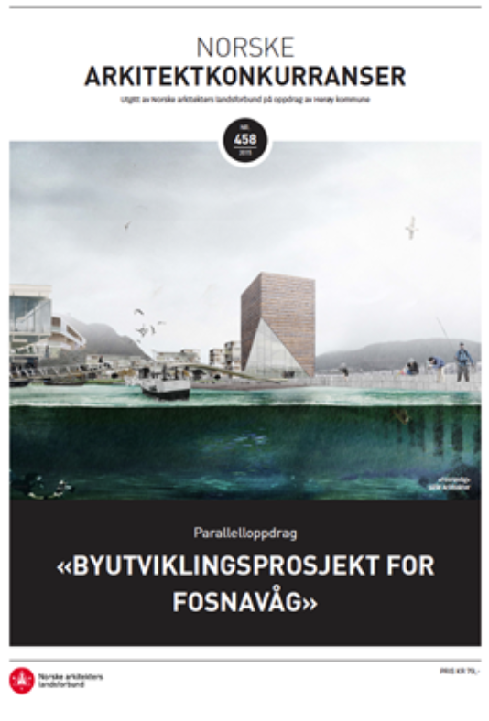
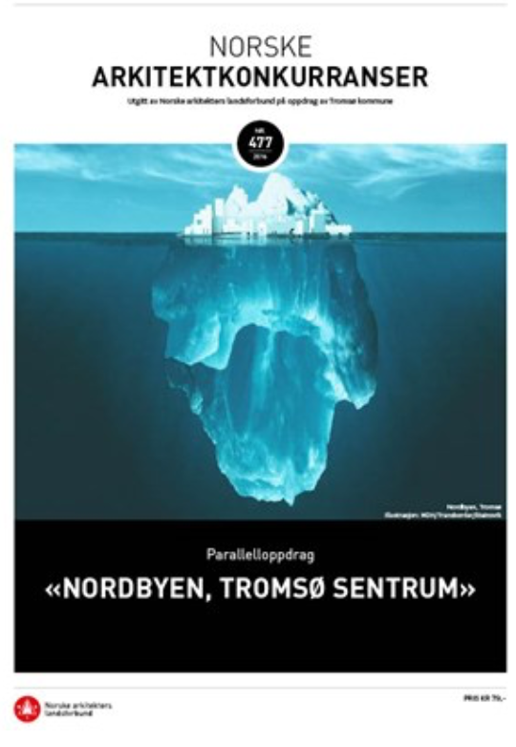
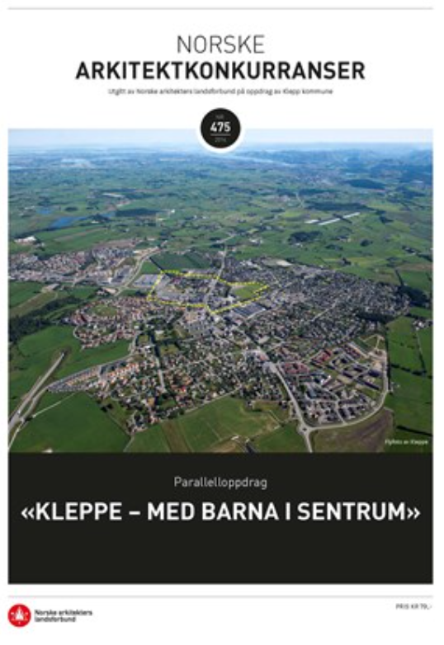
Vurderingsgruppen lager rapporten
Notes:
Åpent møte
Mange inviteres spesielt
Alle kommunale virksomhetsområder er godt representert
Bli kjent med stedet
Bli kjent med arkitektgruppene
Bli kjent med befolkningen
Bli kjent med de sentrale aktørene

Slide 16
Prosessen kan samle lokalsamfunnet og mobilisere sentrale aktører om en felles visjon
Kan bevisstgjøre så vel private som kommunale aktører om deres rolle i stedsutviklingen
Kan skape forventninger i befolkningen som setter et positivt press på kommunen
Kan forberede gjennomføringen

Slide 17
Parallelloppdrag Tromsø 2015
Tromsø kommune i samarbeide med grunneiere og Norske arkitekters landsforbund.
Gruppen har representasjon fra grunneierne, Statens vegvesen, Næringsforeninga i Tromsøregionen, Tromsø kommune og NAL
Visjon: Områdets fremtidige rolle for Tromsø som arktisk hovedstad
Gode gjennomføringsstrategier
Planarbeidet og parallelloppdragene for Nordbyen skal brukes som en pilot for kommende revisjon av sentrumsplanen som omfatter hele Tromsø sentrum.
MDH arkitekter mf

Slide 18
Oppfølging: Utarbeidelse av områdeplan og vitalisering av område.
Prosjektgruppe internt i Tromsø kommune,
Ressursgruppe for alle grunneiere, utviklere og beboere i området
Beboerne er representert ved bydelsråd og velforening
Stiftelsen Tromsø gamleby (us) er også et tilskudd til Ressursgruppa
Ressursgruppene har hatt jevnlige møter i innledende faser; planprogram og parallelloppdrag
I planutviklingen har det vært møter rundt enkeltsaker og -områder der de aktuelle partene har deltatt.
Gruppene aktiviseres på nytt når før offentlig ettersyn

Slide 19
Høsten 2016 arbeidet masterstudentene ved AHOs Tromsø Academy of Landscape and Territorial Studies med Nordbyen
«Ka No» var en to dagers byromsfestival arrangert i regi av Tromsø kommune og næringsdrivende i Nordbyen, siste helg i september 2017
Inviterer-til-oppdagelsestur-gjennom-Nordbyen
Arrangementet «Ditt verdifulle nabolag» – Nordbyen er åpent for alle ...

Slide 20
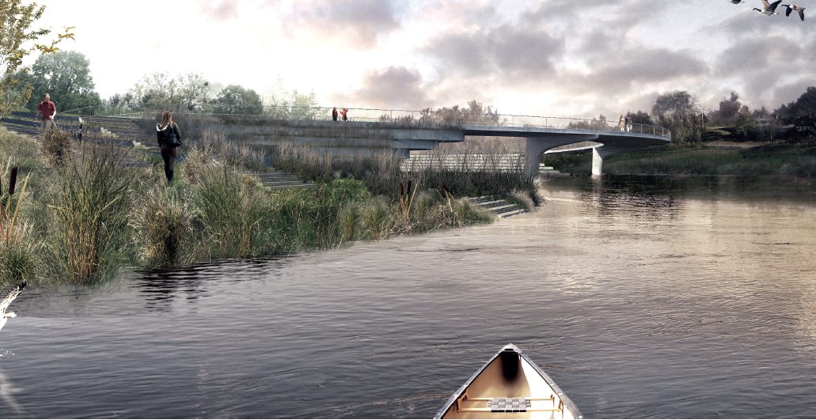
Hvordan utvikle boliger til alle grupper – sentrumsnært?
Knytte boligområdene til sentrum
Lage omvei for bilen
Kjøpe tomter for å stoppe spekulasjon
Bearbeide markedet for nye boformer
Bruke bostøtteordninger for å balansere beboersammensetningen
Inngå samarbeidsprosjekt med utbyggere
Leie for eie?
Leieboliger som regulerer utleiemarkedet?
Foreninger/ stiftelser som eier?
Hvordan bruke Husbanken?
Dyrvik og JaJa arkitekter, Hjeltnes Consult

Slide 21
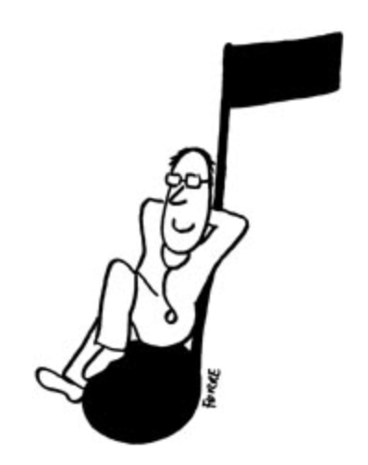
”det er itno som kjem ta sæ sjøl”

